Slide 1
NÁZEV ŠKOLY: | Základní škola a mateřská škola Bohdalov
ČÍSLO PROJEKTU: | CZ.1.07/1.4.00/21.3806
ŠABLONA: | III/2
VZDĚLÁVACÍ OBLAST: | Člověk a příroda, Přírodopis
ROČNÍK: | 6.
NÁZEV MATERIÁLU: | VY_32_INOVACE_12_12Př-Sekáči, roztoči, štíři
AUTOR: | Mgr. Lenka Pazderová
DATUM TVORBY: | Březen 2014 | OVĚŘENÍ: | 7. 3. 2014
ANOTACE: | Prezentace je určena k vysvětlení učiva o dalších pavoukovcích (sekáči, roztoči, štíři). Snímky lze také použít jako zápis do sešitu. Závěr prezentace slouží k shrnutí a upevnění učiva.

Slide 2
SEKÁČI, ROZTOČI, ŠTÍŘI

Slide 3
SEKÁČI
hlavohruď nasedá celou šířkou na zadeček (chybí tenká stopka mezi hlavohrudí a zadečkem)
dlouhé, snadno odlomitelné končetiny – nohy sebou po odlomení dlouho sekají → sekáči
netkají pavučinu, kořist loví

Slide 4
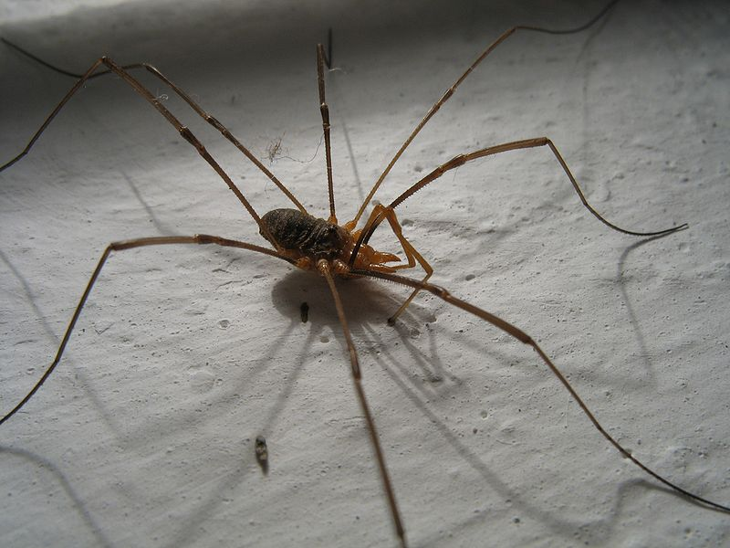
Sekáč rohatý

Slide 5
ROZTOČI
drobní pavoukovci
hlavohruď srostlá se zadečkem do jednoho celku
mnoho druhů patří k cizopasníkům rostlin i živočichů včetně člověka
zástupci: svilušky
klíště obecné
zákožka svrabová
sametka zarděnková

Slide 6
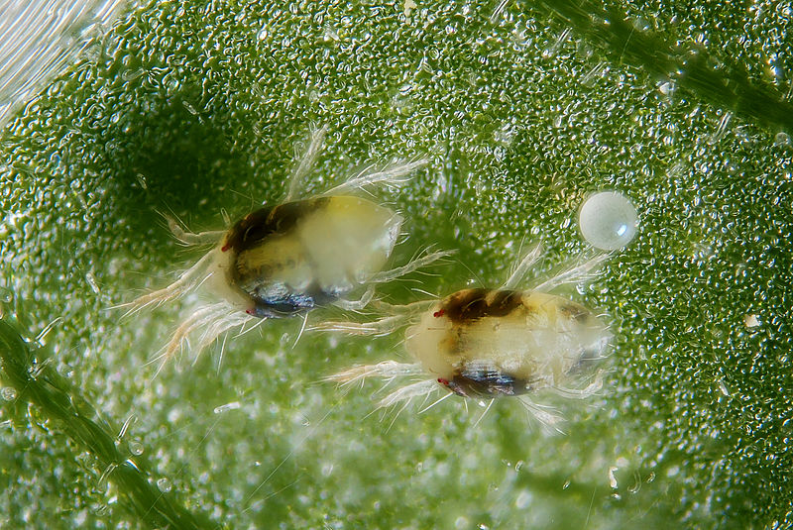
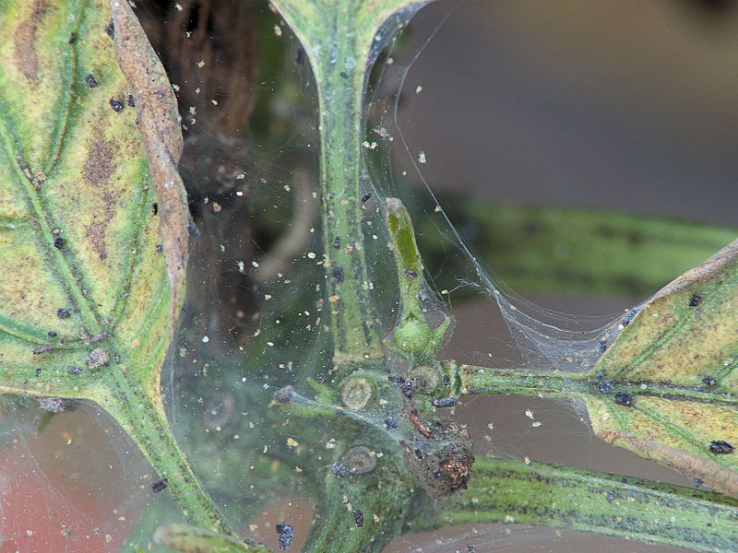
Svilušky
parazité rostlin – nabodávají jejich buňky a vysávají obsah (napadená místa se jeví jako hnědé skvrny)
Sviluška chmelová
Samice svilušky s vajíčkem
Pavučinky svilušky

Slide 7
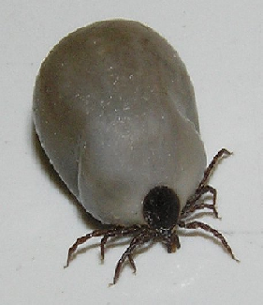
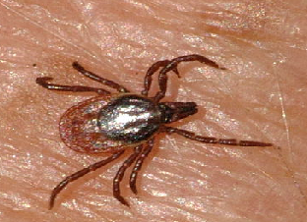
Klíště obecné
samečkové nepřijímají potravu, velikost 2 mm
samičky sají krev → přenáší onemocnění, velikost 4 mm, po nasátí až 11 mm

Slide 8
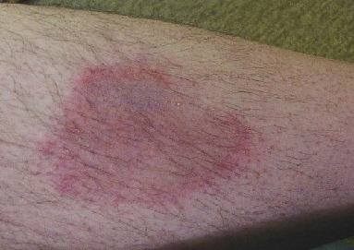
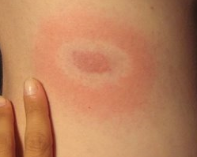
Klíště přenáší nemoci
Lymská borelióza
projevy: zarudlé místo s bílým středem, nemocný pociťuje únavu, může mít zvýšenou teplotu, bolesti hlavy i zduřelé mízní uzliny,
včas lze účinně léčit antibiotiky

Slide 9
Klíšťová encefalitida (klíšťový zánět mozku)
- příznaky se objevují 1 - 2 týdny po kousnutí
- může mít podobu jen lehkých bolestí hlavy a
zvýšené teploty
- nebo těžký průběh spojený s prudkými
bolestmi hlavy, vysokými horečkami,
dezorientací, poruchami motorické
koordinace, ztuhnutím šíje…

Slide 10
Ochrana před klíšťaty
oděv s dlouhými nohavicemi a rukávy z hladké, světlé látky
použít přípravek na odpuzování hmyzu
nesedat na zem
včas odstranit přisáté klíště
nejúčinnější ochranou je očkování

Slide 11
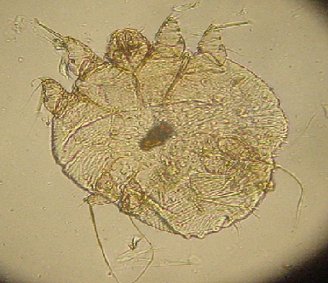
Zákožka svrabová
způsobuje kožní onemocnění svrab – projevuje se prudkým svěděním
samička vyvrtává v pokožce chodbičky, do nich klade vajíčka, ze kterých se líhnou larvy

Slide 12
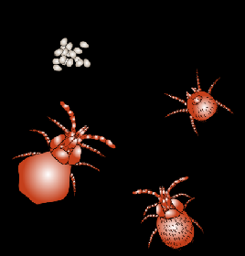
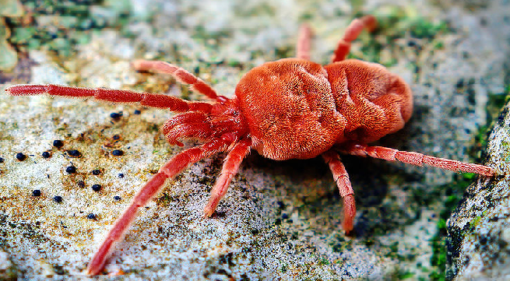
Sametka podzimní
larvy cizopasí na hlodavcích, šelmách (psu i kočce), i na člověku
způsobuje svědění a vyrážku
Vajíčko, larva, nymfa, dospělec.

Slide 13
ŠTÍŘI
makadla v podobě klepet
na zadečku hrot s jedovou žlázou (chytání kořisti, obrana)
vylézají za soumraku

Slide 14
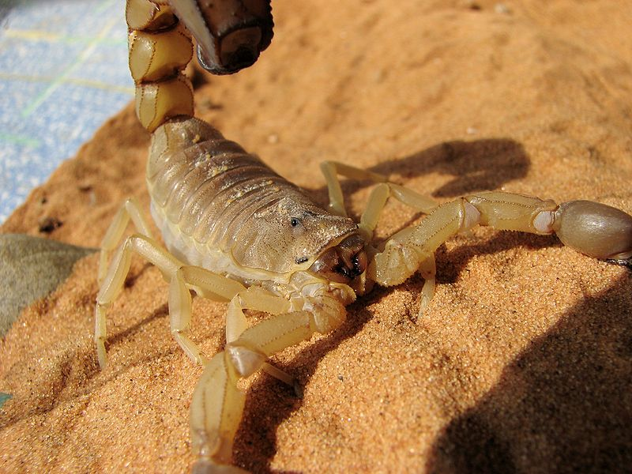
Štír tlustorepý
žije v severní Africe
silně jedovatý

Slide 15
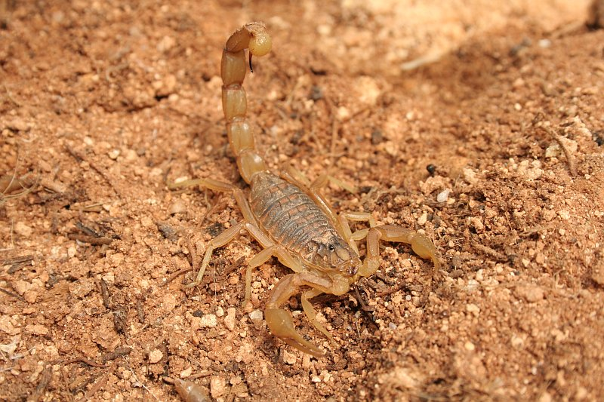
Štír středomořský
největší evropský druh, délka až 7 cm
štíři středomořští z Evropy nejsou nebezpeční
africká populace tohoto štíra je jedovatější

Slide 16
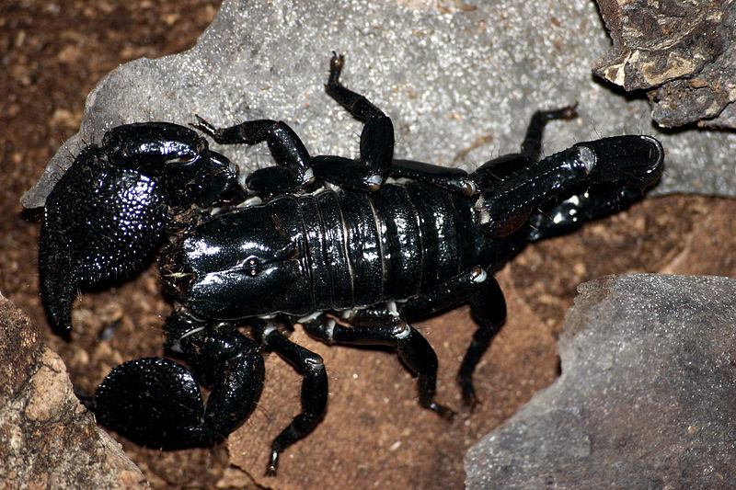
Veleštír obrovský (císařský)
délka až 23 cm
nepatří mezi nebezpečné ani agresivní štíry
žije v Africe

Slide 17
Odpověz na otázky:
Které skupiny pavoukovců znáš?
Proč se sekáčům říká sekáči?
Popiš stavbu těla roztočů.
Doplň názvy živočichů:
a) způsobuje kožní onemocnění svrab
b) přenáší lymskou boreliózu a klíšťovou
encefalitidu
c) parazité rostlin
Jaké jsou typické znaky štírů?

Slide 18
Odpovědi:
Sekáči, roztoči, štíři, pavouci.
Mají snadno odlomitelné končetiny, které sebou po odlomení dlouho sekají.
Hlavohruď srostlá se zadečkem.
a) zákožka svrabová
b) klíště obecné
c) sviluška chmelová
Makadla v podobě klepet, na zadečku hrot s jedovou žlázou.

Slide 19
Citace a zdroje:
Ilustrace: Kliparty MS Office
GÓRNY, Tomasz. Wikimedia Commons [online]. [cit. 2.3.2014]. Dostupný na WWW: http://upload.wikimedia.org/wikipedia/commons/thumb/0/06/Phalangium_opilio_3_%28Nemo5576%29.jpg/800px-Phalangium_opilio_3_%28Nemo5576%29.jpg
MARTIN, Gilles San. Wikimedia Commons [online]. [cit. 2.3.2014]. Dostupný na WWW: http://upload.wikimedia.org/wikipedia/commons/thumb/d/da/Tetranychus_urticae_females_with_egg_%284883543313%29.jpg/800px-Tetranychus_urticae_females_with_egg_%284883543313%29.jpg
RASBAK. Wikimedia Commons [online]. [cit. 2.3.2014]. Dostupný na WWW: http://upload.wikimedia.org/wikipedia/commons/thumb/9/91/Tetranychus_urticae_on_sweet_pepper%2C_Bonenspintmijt_op_paprika.jpg/800px-Tetranychus_urticae_on_sweet_pepper%2C_Bonenspintmijt_op_paprika.jpg
LINDSEY, James K.. Wikimedia Commons [online]. [cit. 2.3.2014]. Dostupný na WWW: http://upload.wikimedia.org/wikipedia/commons/c/c6/Ixodes.ricinus.searching.jpg
EPUKAS. Wikimedia Commons [online]. [cit. 2.3.2014]. Dostupný na WWW: http://upload.wikimedia.org/wikipedia/commons/8/87/Puuk4.jpg
JAHN, Jost. Wikimedia Commons [online]. [cit. 2.3.2014]. Dostupný na WWW: http://upload.wikimedia.org/wikipedia/commons/thumb/d/de/Erythema-motilans.jpg/741px-Erythema-motilans.jpg
GARRISON, Hannah. Wikimedia Commons [online]. [cit. 2.3.2014]. Dostupný na WWW: http://upload.wikimedia.org/wikipedia/commons/8/8e/Bullseye_Lyme_Disease_Rash.jpg
KALUMET. Wikimedia Commons [online]. [cit. 2.3.2014]. Dostupný na WWW: http://upload.wikimedia.org/wikipedia/commons/thumb/c/c0/Sarcoptes_scabei_2.jpg/523px-Sarcoptes_scabei_2.jpg
SHAHAN, Thomas. Wikimedia Commons [online]. [cit. 2.3.2014]. Dostupný na WWW: http://upload.wikimedia.org/wikipedia/commons/thumb/1/18/Red_Velvet_Mite_-_Trombidiidae.jpg/800px-Red_Velvet_Mite_-_Trombidiidae.jpg
BUGBOY52.4. Wikimedia Commons [online]. [cit. 2.3.2014]. Dostupný na WWW: http://upload.wikimedia.org/wikipedia/commons/thumb/a/a2/Harvest_mite_cycle_numbered.svg/424px-Harvest_mite_cycle_numbered.svg.png

Slide 20
Citace a zdroje:
HTO. Wikimedia Commons [online]. [cit. 2.3.2014]. Dostupný na WWW: http://upload.wikimedia.org/wikipedia/commons/thumb/5/51/Androctonus_australis_02.JPG/800px-Androctonus_australis_02.JPG
ALBERICH, Álvaro Rodríguez. Wikimedia Commons [online]. [cit. 2.3.2014]. Dostupný na WWW: http://upload.wikimedia.org/wikipedia/commons/a/a0/Buthus_occitanus.jpg
WALSH, Kevin. Wikimedia Commons [online]. [cit. 2.3.2014]. Dostupný na WWW: http://upload.wikimedia.org/wikipedia/commons/thumb/f/fd/Emporer_scorpion.jpg/800px-Emporer_scorpion.jpg
Autorem materiálu a všech jeho částí, není-li uvedeno jinak, je Mgr. Lenka Pazderová

